Slide 1


CHỦ ĐỀ
GIA ĐÌNH NHỎ

Slide 2



BÀI 2
CHIẾC BÁNH SINH NHẬT
TIẾT 1
HUI
JIA
ZHANG

Slide 3



Khởi động

Slide 4

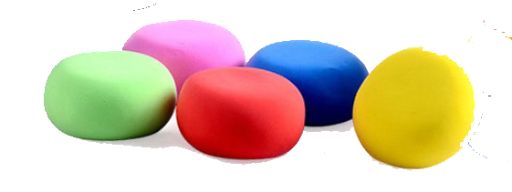
Chuẩn bị đồ dùng học tập

Slide 5
Hoạt động 1
Khám phá
o

Slide 6

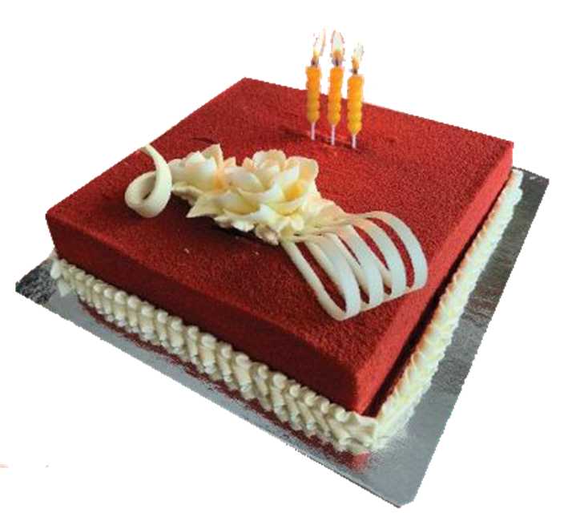
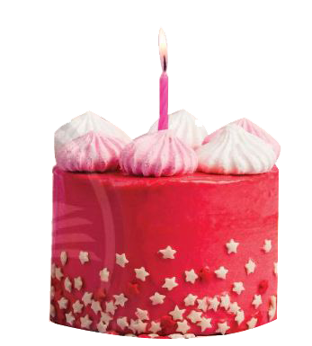
( Nhận biết hình dạng bánh sinh nhật )
Quan sát hình và cho biết
Các hình khối của mỗi chiếc bánh
- Màu sắc của mỗi chiếc bánh
Cách trang trí bánh sinh nhật
3
1
2

Slide 7
Hoạt động 2
Kiến tạo kiến thức – kĩ năng
o

Slide 8
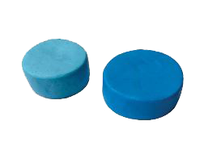

Bước 1

Slide 9
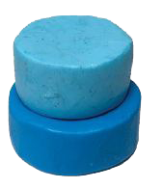

Bước 2

Slide 10
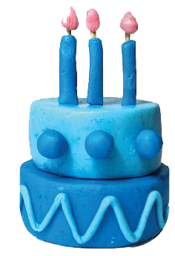
Hoạt động 2: Kiến tạo kiến thức - kĩ năng
Cách nặn chiếc bánh sinh nhật
Bước 1
Bước 2
Bước 3

Slide 11



Các khối trụ,
tròn, vuông,...
Có thể sử dụng
để tạo hình và
trang trí
bánh sinh nhật

Slide 12

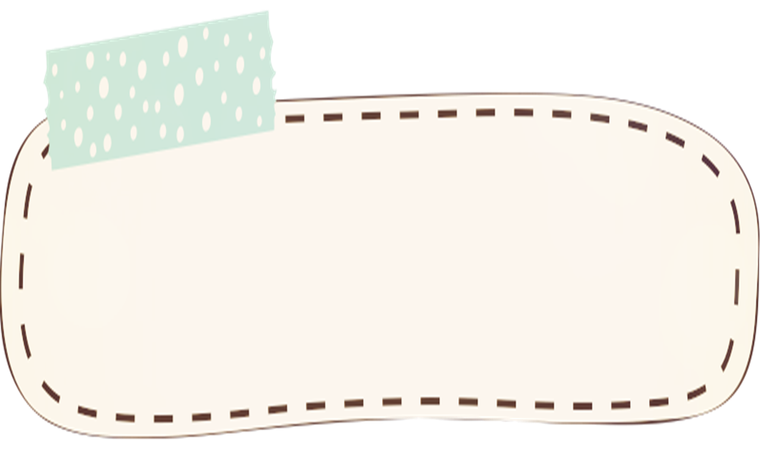
Tham khảo thêm các bài vẽ
để có thêm ý tưởng sáng tạo
riêng cho bài của mình

Slide 13


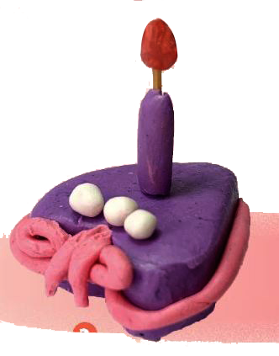

Slide 14

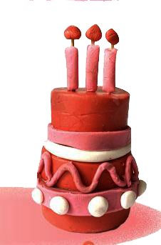


Slide 15
Hoạt động 3
Luyện tập – sáng tạo
o

Slide 16

Yêu cầu học sinh thực hành cá nhân .
Tạo hình và trang trí chiếc bánh sinh nhật

Slide 17
Hoạt động 4
Phân tích - đánh giá
o

Slide 18


chia sẻ sản phẩm Của mình / bạn
ở tiết 1

Slide 19
Hoạt động 5
Vận dụng – phát triển
o

Slide 20




Biết yêu thương
Người thân
Bạn bè
Và mọi người
xung quanh

Slide 21


Tổng kết
Tiết học

Slide 22
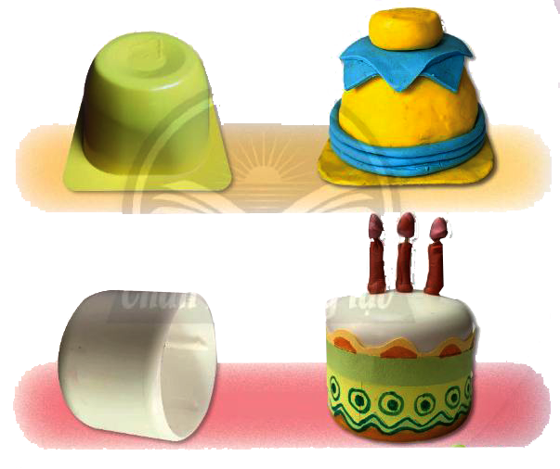
Hoạt động 5 : Vận dụng - phát triển
Tìm hiểu cách tạo hình bánh từ những vật liệu đã qua sử dụng

Slide 23

Chúc quý thầy cô và gia đình
luôn mạnh khỏe gia đình hạnh phúc
chúc các bạn HS chăm ngoan học giỏi

